Slide 1
2014 The 두런두런 (Do + Learn) 동아리
현황뉴스 제작

Slide 2
Copyright
본 자료는 동그라미재단의 지원으로 개발되었으며, 저작권과 일체의 사용권리는 “행복한교육실천모임”에 있습니다.
Creative Commons License의 "저작자표시-비영리-변경금지(CC BY-NC-ND)"에 따라 비영리 목적의 경우 사용 가능합니다.
http://creativecommons.org/licenses/by-nc-nd/4.0/

Slide 3
이번 주에 해야 할 일들
<필요자원연구 및 자원확보> 회의
필요한 자원들 정리
파트너십 및 협력기관 모색
크라우드펀딩 기획
팀별 <기회기획서> 초안 작성
학교별 제 2차 <현황뉴스> 제작

Slide 4
필요자원연구 및 자원확보
지난 번 추석연휴와 함께 많은 팀들이
<필요자원연구 및 자원확보>에 대한 회의 및 활동, 그리고 이 활동들에 대한 기록을 <현황뉴스>에 포함하지 않아 다시 한 번 자원에 대해 두런두런 회의를 나눈 후에,
필요한 자원들 정리
파트너십 및 협력기관 모색
크라우드펀딩 기획
에 대한 결과를 회의록에 정리해주세요.

Slide 5
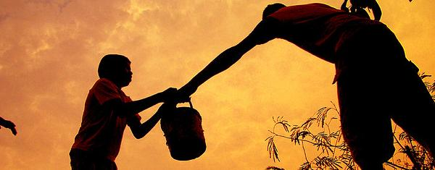
자원이란?
No Pain, No Gain (Resources)
Notes:
프로그램의 교육효과는 여기 계신 분들 모두 기업가정신교육의 효과 및 중요성을 인지하고 계시기 때문에 더 자세히 말씀드리지 않겠습니다.
하지만, 구체적으로 두런두런이 어떤 효과와 성과를 거두웠는지 직접 들으실 수 있도록 지난 2013 두런두런 참가자 박효진 학생의 소감을 들어보도록 하겠습니다.

Slide 6
1
포착한 기회를 실현하기 위해서는 어떤 자원이 필요할까?
Notes:
기회증명 PPT
5개 슬라이드, 5분 발표 (영상별도), 3분 질의응답
슬라이드에 들어가야할 내용:
1) "기회포착영상"
2) 포커스 그룹 진행설명
3) 수집한 아이디어의 단점 및 우려사항, 피드백, 기회라고 파악된 증거등
4) 적량적 창출가치 설명
5) 앞으로 조사해야할 것들에 대한 계획

Slide 7
2
필요자원들을 얻기위해 무엇을 해야 하는가?

Slide 8
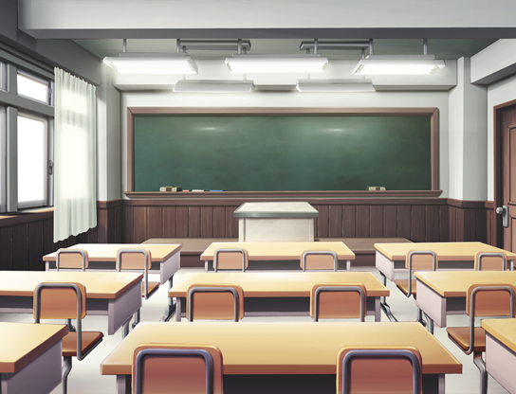
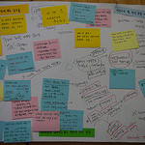
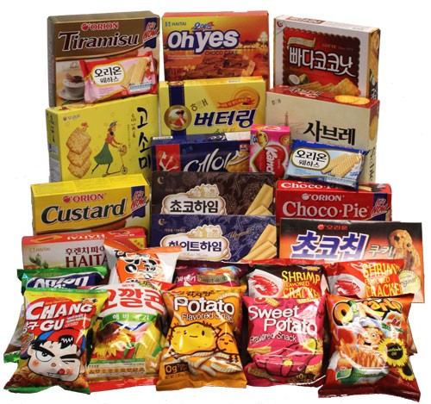
1
Physical Resources
물리적 자원

Slide 9
2
Intellectual Resources
지적 자원 (지식)

Slide 10
3
Human Resources
인적 자원

Slide 11
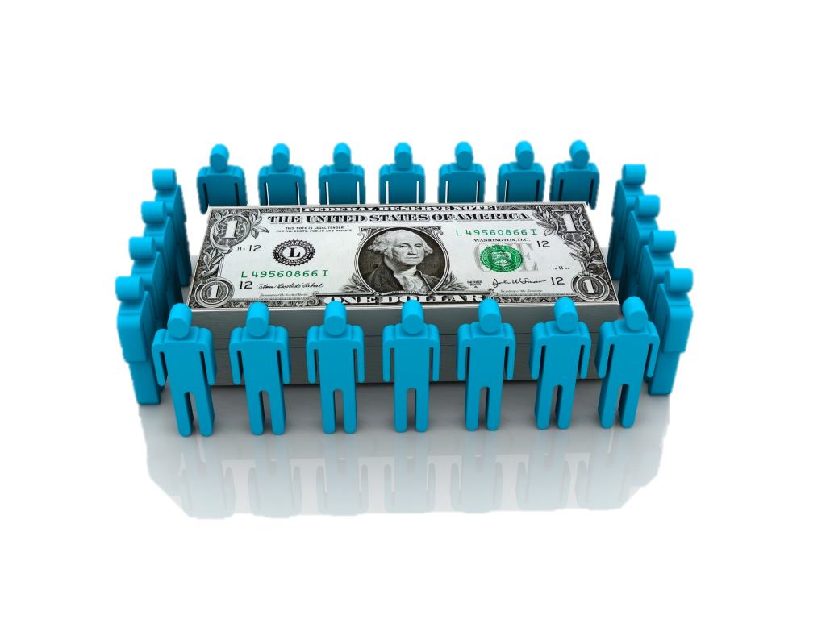
4
Financial Resources
재정적 자원

Slide 12
<필요자원연구 및 자원확보> 회의
필요한 자원들 정리하기
자원의 종류별로 우리는 구체적으로 어떤 자원들이 얼마나 필요할까?
각각의 자원들은 어떻게 얻을 수 있을까?
파트너십 및 협력기관 모색하기
1번에서 포착한 자원들을 이미 보유한 학교/단체/기관/회사들 중, 우리가 도움을 받을 수 있는 곳들은 어떤 곳들이 있을까?
이 학교/단체/기관/회사들에 어떻게 연락을 할까?
크라우드펀딩 기획하기
이미 배정된 약 30만원의 프로젝트 지원금 (30만원~) 외에 어느정도의 금액이 필요할까?
이 필요한 금액들은 온/오프라인을 통해서 어떻게 얻을 수 있을까?
Why?
이제 기회를 포착했으니 그 기회를 실현시키기 위해 첫 번째로 필요한 자원들이 어떤 것들인지, 또한 이 자원들을 어떻게 얻을 것인지에 대해 확실한 계획을 세워야만 기회를 실현시킬 수 있다.
How?
위에 있는 각 질문들에 따라 팀 대표의 진행에 따라 구체적인 계획을 수립
When?
9월 26일(금) 오후 11시까지 두런두런 카페에 게시해야 되는 학교별 <현황뉴스>에 회의록 및 사진 첨부

Slide 13
1. 필요한 자원들 정리하기
위에 나와있는 물리적, 지적, 인적, 재정적자원들 중에 어떤 자원들이
왜, 언제까지, 어떤 방법으로, 어디서 필요할 지에 대해 최대한 구체적으로 상의해보기

Slide 14
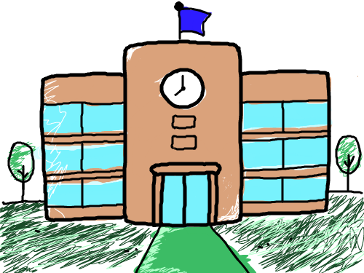
2. 파트너십 및 협력기관 모색
학교
회사
단체
기관
1번에서 포착한 필요자원들을 이미 보유한 학교/단체/회사/기관들이 어떤 곳들이 있는 지,
이 곳들에 무엇을, 어떻게, 왜, 언제, 어디서 도움 및 협력을 요청할 지에 대해 구체적 계획 짜기

Slide 15
3. 크라우드 펀딩 기획하기
a. 우리가 프로젝트를 진행하기 위해 필요한 대략적 금액을
최대한 구체적으로 만들어보기 (표를 이용)
*두런두런고등학교 예시
두런두런고 프로젝트 예산 (학생들에게 아침밥으로 삶은달걀 제공)
항목 | 금액 | 산출근거
삶은달걀 구매비 | 20만원 | 200원 x 1000개
프로젝트 광고 포스터 인쇄비 | 5만원 | 5000원 x 10장
음료수 구매비 | 5만원 | 500원 x 100개

Slide 16
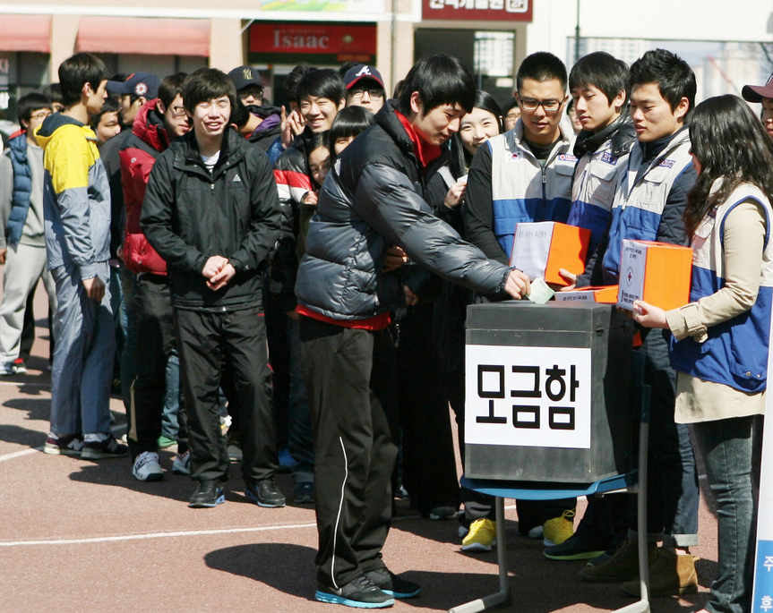
3. 크라우드 펀딩 기획하기
b. 필요 시에는 추가금액을 모금할 수 있도록 등교길, 동네 번화가등 기타 외부에서 진행할 수 있는 오프라인 모금활동 계획하기
육하원칙에 따라서 구체적 계획세우기
왜 궂이 모금활동이 필요할까?
무엇을 (어느정도의 금액)을 목표로 할까?
언제 모금활동을 해야할까?
어디서 해야할까?
어떻게 목표한 모금을 유도할 수 있을까?

Slide 17
3. 크라우드 펀딩 기획하기
c. 필요 시에는 추가금액을 모금할 수 있도록 온라인 모금플랫폼 ‘와디즈(www.wadiz.kr)’를 통해서 온라인 모금활동 계획하기
와디즈에 접속해서 회원가입 → 프로젝트 등록하기 → 페이스북/밴드/카카오톡등으로 홍보하기

Slide 18
팀별 <기회기획서> 작성
1. 배경 소개
2. 시장조사 및 홍보 전략
3. 운영 및 관리 계획
4. 재정계획 및 타임라인

Slide 19
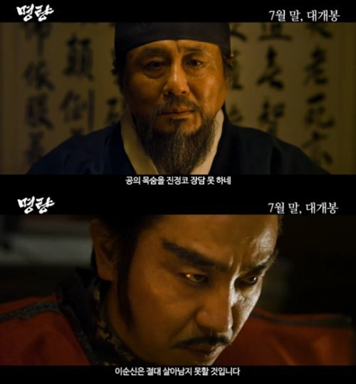
배경소개
프로젝트의 미션과 비전 서술
아이디어 발상의 시발점 서술
구체적 목표 및 창출가치 명시
팀원 및 역할 소개
학교소개
팀 이름 및 이름에 대한 이유

Slide 20
시장조사 및 홍보전략
제품/서비스/캠페인/프로젝트 설명
타겟 마켓 (대상)
SWOT 분석
4P 분석
가치 모델 설명
창출가치가 정확히 무엇들인지
예)금전적 가치, 사회적 가치등
어떻게 가치를 창출할 예정인지

Slide 21
4P
구체적으로 무엇을 창출/판매/진흥 하는가?
어떻게 가격을 책정할 것인가?
어디서 활동할 것인가?
홍보활동은 어떻게 할 것인가?

Slide 22
SWOT
SWOT
Strength (강점)
Weakness (약점)
Opportunities (기회)
프로젝트의 특화점 및 경쟁우위점
우리만이 가지고 있는 특기 및 장점
우리의 제품/서비스의 단점 및 한계점
제품/서비스/캠페인이 가지고 있는 약점
Threats(위협)
남들이 얼마나 따라하기 쉬운가
자원 확보의 용이성 (원자재, 인력등)
트렌드 및 기회에 대한 필요성
실현가능한 아이디어인가
지속가능한 아이디어인가
우리 아이디어를 실현하기 위한 주의사항
우리가 이 일을 제일 잘 할 수 있는 이유

Slide 23
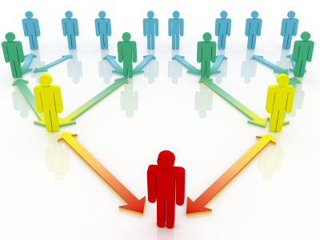
운영 및 관리계획
팀 조직 및 체계
팀원들 책임 및 역할
팀원들 프로필
제휴 및 관련단체 소개
제휴내용 소개
유지 및 지속 계획
금전적/시기적으로 어떻게 지속할 것인지

Slide 24
재정계획 및 타임라인
예산서 작성
프로젝트를 실현하기 위해 필요한 돈을 표로 작성
지출관리 및 재정 계획
지급될 혹은 창출될 자금을 누가, 어떻게 관리할 것인가에 대한 계획
프로젝트 타임라인 작성
월별로 어떤 실행을 할 것인가에 대해 주별단위로 구체적 계획을 서술

Slide 25
<기회기획서> 초안 작성 및 제출
첨부된 작년 네 팀의 2013 두런두런 기회기획서 참고
Microsoft Word 혹은 한컴오피스로 작성
최대 30 페이지 작성
9월 29일 (월) 오후 11:00시까지 이메일로 첨부 제출
do.learn.korea@gmail.com
* 기회기획서 컨텐츠 *
1. 배경 소개
2. 시장조사 및 홍보 전략
3. 운영 및 관리 계획
4. 재정계획 및 타임라인

Slide 26
학교별 제 2차 <현황뉴스> 제작
학교별 1차 <현황뉴스>를 모든 팀들이 제 시간에 맞추어 작성해주었습니다. 같은 방식으로 이번 주에 나눈 회의 및 활동들을 주제로 카페에 게시해주세요.
두런두런에 관련된 모든 소식은 아래에서 확인해볼 수 있습니다:
두런두런 네이버 카페: cafe.naver.com/dolearnproject
두런두런 네이버 블로그: blog.naver.com/do_learn
두런두런 페이스북 페이지: facebook.com/do.learn.do.learn

Slide 27
<현황뉴스> 제작
현황뉴스란?
현황뉴스란 앞으로 2주마다 팀별로 제작하게 될 프로젝트별 업데이트를 말하며, 말 그대로 기사 형식으로
(별도 형식문서 참조) 팀별로 어떤 회의 및 활동들이 있었는 지, 소감은 어떠하였는 지등에 대한 기록문서
*제출이 늦어지거나 지켜지지 않을경우,
프로젝트 지원금이 삭감될 수 있습니다.
** <현황뉴스> 이외의 두런두런관련 컨텐츠 업로드가 활발하고, 우리학교 및 다른학교 소식들에 대한 댓글이 가장 많은 학교는 후한 회식기회가 주어집니다.
Why?
내년 초에 제작될 두런두런 프로젝트의 매뉴얼(책)에 실릴 수 있도록 우리들의 여정을 생생히 기록하기 위해
프로젝트가 마무리 될 때까지 계속해왔던 활동, 회의내용, 소감등을 지속적으로 기록함으로써 우리들의 여정이 자산으로 남을 수 있도록
How?
팀별 리더와 마케팅/기록담당 인원이 주체적으로 회의록, 사진 및 영상으로 팀의 활동 및 회의를 기록한 후에, 형식(별도 문서)에 맞추어 제작
When?
9월 26일(금) 오후 11시까지 카페에 게시
http://cafe.naver.com/dolearnproject

